Slide 1
    易普教育
    2019专升本英语辅导课程
主 讲：梁晓亮
Notes:
、

Slide 2
第三部分 语 法/ 第七章①动词 P97
  第七章 ① 动词
  第一节 动词的分类及其基本形式
  一、动词的分类
  根据词义和其在句中的作用,动词可分为实义动词、连系动词、助动词和情态动词。

Slide 3
第三部分 语 法/ 第七章 ① 动词 P97
  1.实义动词
  实义动词有完整的词义,表示一定的动作或状态,可以单独作谓语。实义动词又可分为及物动词与不及物动词。
  (1)及物动词。
  ①及物动词要求后面跟宾语。
  They study English. 他们学习英语。

Slide 4
第三部分 语 法/ 第七章 ① 动词 P97
  He gave me a book.
  他给了我一本书。(gave后跟双宾语,间接宾语me与直接宾语 a book)
  ②及物动词有被动语态。
  The passport should be shown at the entrance.
  在入口处应该出示护照。

Slide 5
第三部分 语 法/ 第七章 ① 动词 P97
  ③有些及物动词常用作不及物动词以表示被动意义,这时主语往往是物而不是人。
  The shirts were cheap and sold out(= were sold out) fast.
  衬衫价钱便宜,很快就销售一空

Slide 6
第三部分 语 法/ 第七章 ① 动词 P97
  (2)不及物动词。
  ①不及物动词不需要宾语。
  The sun rises in the east.
  太阳从东方升起。
  ②有些不及物动词有时可作及物动词。
  He was walking the horse outside.
  他正在外面遛马。

Slide 7
第三部分 语 法/ 第七章 ① 动词 P97
  ③有些不及物动词用作及物动词时后可跟同源宾语。
  They lived a miserable life in those days.
  那时他们过着痛苦的生活。
  附加：常见的能带同源宾语的动词有：lead, live, die, sleep, dream, breathe, smile, laugh, fight, run, sing等。
  例：I dreamed a terrible dream last night. 昨晚，我做了一个恶梦。

Slide 8
第三部分 语 法/ 第七章 ① 动词 P97
  2.连系动词
  连系动词虽然本身也有词义,但不能单独作谓语,必须与表语一起才能作谓语。
  最常用的连系动词是be(是)。

Slide 9
第三部分 语 法/ 第七章 ① 动词 P97
  其他常见的连系动词还有:
  seem似乎 appear显得
  feel觉得 look看起来sound听起来taste尝起来
  smell闻起来
  become/turn/grow/get/go/fall变得
  remain, keep保持 prove证明是

Slide 10
第三部分 语 法/ 第七章 ① 动词 P98
  It seems that there is no way out of our difficulty
  似乎我们无法摆脱困难了。
  You look tired
  你看上去很累。

Slide 11
第三部分 语 法/ 第七章 ① 动词 P98 补充：
  系动词的主要分类：
  1）状态系动词
  用来表示主语状态，只有be一词，例如：
  He is a teacher. 他是一名教师。（is与补足语一起说明主语的身份。）

Slide 12
第三部分 语 法/ 第七章 ① 动词 P98
  2）持续系动词
  用来表示主语继续或保持一种状况或态度，主要有keep, remain, stay, lie, stand, 例如：
  He always keeps silent at meeting. 他开会时总保持沉默。
  This matter remains a mystery. 此事仍是一个谜。

Slide 13
第三部分 语 法/ 第七章 ① 动词 P98
  3）表像系动词
  用来表示"看起来像"这一概念，主要有seem, appear, look, 例如：
  He looks tired. 他看起来很累。
  He seems (to be) very sad. 他看起来很伤心。

Slide 14
第三部分 语 法/ 第七章 ① 动词 P98
  4）感官系动词
  感官系动词主要有feel, smell, sound, taste, 例如：
  This kind of cloth feels very soft.
  这种布摸起来很软。
  This flower smells very sweet.
  这朵花闻起来很香。

Slide 15
第三部分 语 法/ 第七章 ① 动词 P98
  5）变化系动词
  这些系动词表示主语变成什么样，变化系动词主要有become, grow, turn, fall, get, go, come, run.
  例如：
  He became mad after that. 自那之后，他疯了。
  She grew rich within a short time. 她没多长时间就富了。

Slide 16
第三部分 语 法/ 第七章 ① 动词 P98
  6）终止系动词
  表示主语已终止动作，主要有prove, turn out, 表达"证实"，"变成"之意，例如：
  The rumor proved false. 这谣言证实有假。
  The search proved difficult. 搜查证实很难。
  His plan turned out a success. 他的计划终于成功了。（turn out表终止性结果）

Slide 17
第三部分 语 法/ 第七章 ① 动词 P98
  常见类型归纳：be动词（am，is，are），感官动词（feel，look，smell，sound，taste，seem），“变得”词（get，become，turn，grow），“保持”（remain）。

Slide 18
第三部分 语 法/ 第七章 ① 动词 P98
  3.助动词
  助动词本身没有独立的意义,不能单独作谓语,必须和实义动词或连系动词的某种形式一起构成谓语,表示否定、疑问以及动词的时态、语态、语气、人称和数等特征。常用的助动词有do, be, have, shall( should), will(would)等。

Slide 19
第三部分 语 法/ 第七章 ① 动词 P98
  助动词的作用有:
  (1)帮助构成各种时态。
  She is writing a letter.
  她正在写信。(现在进行时)
  I had finished my work before you arrive.
  在你到来之前我已经完成了工作。(过去完成时)
  They will have an examination next month.
  他们下个月有一次考试。(一般将来时)

Slide 20
第三部分 语 法/ 第七章 ① 动词 P98
  (2)帮助构成被动语态。
  Smoking is forbidden in the reading room.
  阅览室里禁止吸烟。
  The film will be shown in the library.
  这部电影将在图书馆放映。

Slide 21
第三部分 语 法/ 第七章 ① 动词 P98
  (3)帮助构成语气。
  Do you go to school every day?
  你每天都上学吗?(陈述语气的疑问式)
  He did not know what had happened.
  他不知道发生了什么事。(陈述语气的否定式)
  If I were offered the gift, I would accept it.
  如果有人给我礼物,我就收下。(虚拟语气)

Slide 22
第三部分 语 法/ 第七章 ① 动词 P98
  4.情态动词
  情态动词意义不完整,不能单独作谓语,必须和实义动词或连系动词的原形一起才能构成谓语表示说话人对某种动作或状态的看法。
  常见的情态动词有:can, could, may, might, must, need, shall, should, will, would, ought to, dare等。
  此外, have to, be going to, be to, happen to, seem to等结构也有情态意义,也可当作情态动词来用。

Slide 23
第三部分 语 法/ 第七章 ① 动词 P98
  二、动词的基本形式
  动词有四种基本形式:动词原形、过去式、过去分词和现在分词。
  1.动词原形
  动词原形是指动词原本的形式,表现为前面不加to的动词不定式形式,如:have, be, do, go, work等。

Slide 24
第三部分 语 法/ 第七章 ① 动词 P98
  2.动词的过去式与过去分词
  (1)动词的过去式和过去分词的构成分规则和不规则两种。
  规则动词的过去式和过去分词如下表：

Slide 25
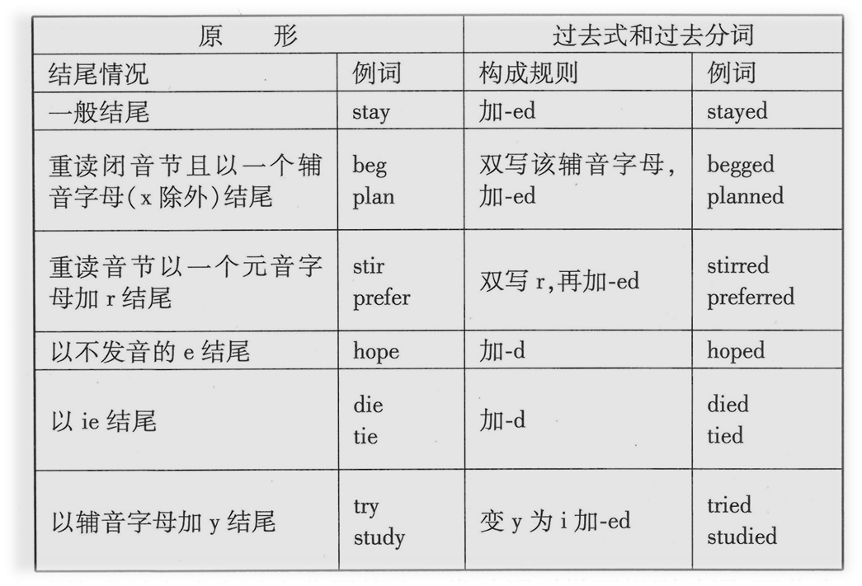
第三部分 语 法/ 第七章 ① 动词 P99

Slide 26
第三部分 语 法/ 第七章 ① 动词 P99
  不以加-ed方式构成过去式和过去分词的这一类动词叫做不规则动词,可分为以下三类:
  ①原形、过去式、过去分词同形。
  这样的动词有 burst, cast, cost, cut, let, read, set, shut等。

Slide 27
第三部分 语 法/ 第七章 ① 动词 P99
  ②过去式与过去分词同形。
  leave( left, left)
  lend (lent, lent)
  lose(lost, lost)
  bring( brought, brought)

Slide 28
第三部分 语 法/ 第七章 ① 动词 P99
  ③原形、过去式、过去分词都不相同
  gin(began, begun
  break (broke, broken)
  draw( drew, drawn)
  fall( fell, fallen)

Slide 29
第三部分 语 法/ 第七章 ① 动词 P99
  除此以外还有四个不规则动词的过去分词与原形相同:
  become( became, become)
  come( came, come)
  overcome( overcame, overcome
  run( ran. run

Slide 30
第三部分 语 法/ 第七章 ① 动词 P99
  (2)动词的过去式和过去分词的用法。
  ①动词的过去式用于过去时态,有时用来表示与现在事实相反的虚拟语气。
  His father worked in the factory in 1989.
  他的父亲1989年在这个工厂工作。
  If you left your bicycle outside, someone would steal it.
  如果你把自行车放在外边,有人会偷的。(虚拟语气)

Slide 31
第三部分 语 法/ 第七章 ① 动词 P99
  ②动词的过去分词通常用于完成时态和被动语态,其中完成时态有时表示与过去事实相反的虚
  拟语气。
  We have stayed here for two days.
  我们已经待在这儿两天了。
  The flowers were planted this morning.
  这些花是今天早上种的。

Slide 32
第三部分 语 法/ 第七章 ① 动词 P99
  If we had missed the train, we wouldn't have attended the meeting.
  如果我们错过了火车,就不会来参加这个会了。
  (虚拟语气)

Slide 33
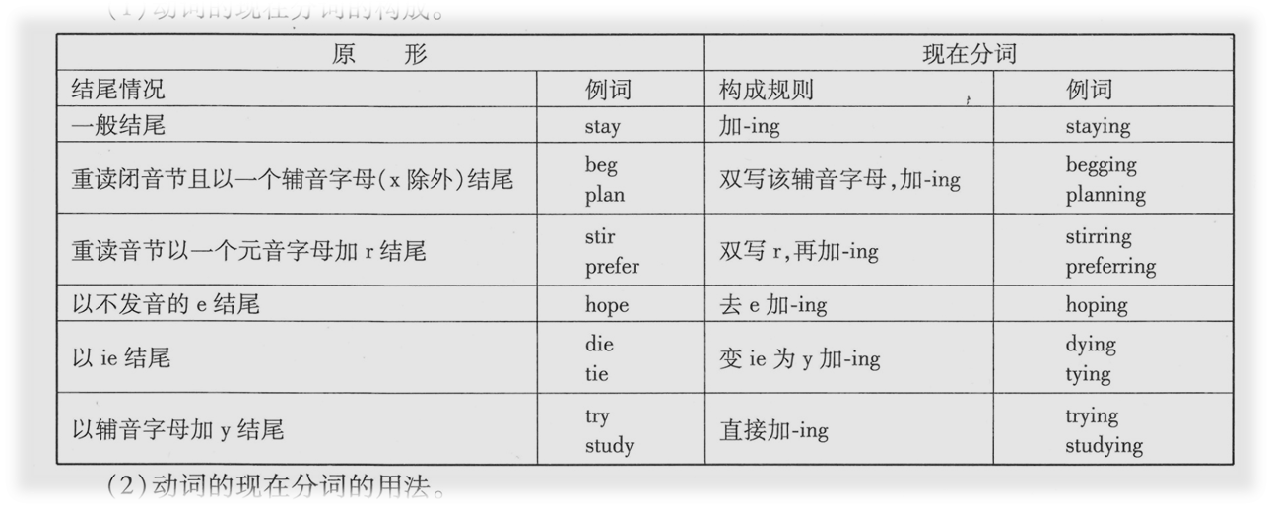
第三部分 语 法/ 第七章 ① 动词 P100
  3.动词的现在分词
  (1)动词的现在分词的构成。

Slide 34
第三部分 语 法/ 第七章 ① 动词 P100
  (2)动词的现在分词的用法。
  动词的现在分词主要用于进行时态
  He is working hard at school
  他正努力学习呢。
  The girls were dancing and singing merrily
  女孩们正载歌载舞,非常高兴。

